Slide 1

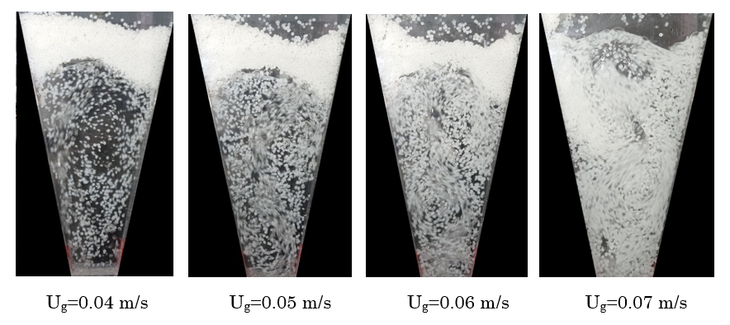
دانشکده مهندسی شیمی و نفت
دانشگاه صنعتی شریف
هفته پژوهش سال 1404
بررسی نظری و تجربی بسترهای سيال سه‌فازی معکوس با کاربرد بیورآکتوری
یاور اعرابی
استاد راهنما: اصغر مولایی دهکردی
دانشکده مهندسی شیمی و نفت، دانشگاه صنعتی شریف، تهران، ایران
برتری های بستر سیال معکوس
معرفی
برتری ها
تماس بهتر فاز سیال و جامد در بالا به دلیل تجمع حباب و جامد
افزایش بیشتر سرعت حباب گازی و اختلاط بهتر
اختلاط و چرخش ذرات به دلیل سطح مقطع متغیر
نوسان فشار کمتر به دلیل سطح مقطع متغیر
حرکت یکدست ذرات به دلیل زاویه دار بودن نیروی گرانش و شناوری
کاهش حجم مرده و افزایش تعداد حباب گازی برای انتقال جرم بهتر
از زمان ظهور انقلاب صنعتی، پساب‌های صنعتی و شهری تولید شده، از مهم‌ترین آلاینده‌های محیطی زیستی بوده و درست همانند هر آلاینده دیگری، دانشمندان برای زنده‌ماندن زمین دست‌به‌کار شده تا راه‌حل‌های مختلفی برای حذف یا کاهش این آلاینده‌ها پیدا کنند. روش­های بسیاری برای تصفیه پساب‌ها در سال‌های مختلف پیشنهاد شده و باتوجه‌به مواد مضر مختلفی که در این پساب‌ها یافت می‌شود، حذف تمامی آن‌ها با یک روش کاری چالش‌برانگیز است. باتوجه‌به کمبود آب و زمین برای دفن این پساب‌ها و همچنین آلودگی بسیاری که ایجاد می‌کنند، روش بیولوژیکی در دهه‌های اخیر توجهات بسیاری را به خود جلب کرده است. از طرف دیگر، ازآنجاکه فرایندهای تصفیه پساب به‌صورت بیولوژیکی، توسط موجوداتی زنده انجام می‌شوند، کنترل­کردن این فرایندها و پیش‌بینی رفتار آن‌ها از مهم‌ترین زمینه‌های مورد تحقیق و پژوهش است. بسترهای سیال (Fluidized Beds) از مهم‌ترین رآکتورهای استفاده شده در فرایندهای مختلف از جمله تصفیه پساب‌ بوده که از سال ۱۹۸۰ مورد تحقیق و پژوهش بسیار قرار گرفته است. دانستن نوع آلایندگی‌ها، میزان آن‌ها، شرایط زیست و مرگ آن‌ها و تأثیر پارامترهای عملیاتی مختلف بر حذف آن‌ها از اصلی‌ترین موارد تحقیق و پژوهش است. ]1-2[
روش های مختلفی برای تصفیه پساب موجود است.
روش فیزیکی
بدون ماده شیمیایی و برای پیش تصفیه
آشغال گیری
لای گیری یا ته نشینی
فیلتراسیون
هوادهی
روش شیمیایی
انعقاد شیمیایی و الکتریکی
کلر برای کشتن باکتری
ازن
خنثی سازی برای تنظیم pH
عیب: تولید لجن بالا
بخش آزمایشگاهی
ساخت بستر زاویه دار معکوس مناسب و انجام تست سرد برای بررسی هیدرودینامیک بستر
استفاده از داده های آزمایشگاهی برای راستی آزمایی شبیه سازی دینامیک سیالات محاسباتی
انجام تست گرم برای بررسی فرایند تصفیه بیولوژیکی پساب در بستر سه فازی معکوس زاویه دار
بستر سیال معکوس
بستر سیال عبارت است از سیالی شدن تعدادی ذرات جامد بوسیله سیال به دلیل غلبه نیروی درگ بر نیروی شناوری و گرانش. در بستر سیال معکوس به به دلیل چگالی کمتر ذرات جامد از سیال درون بستر، بالای بستر قرار می گیرند. نیروی شناوری از نیروی درگ مهم تر می شود.
بخش شبیه سازی
بستر سیال معکوس
مزایا نسبت به بستر سیال ستونی
کاهش حداقل سرعت سیال سازی و در نتیجه کاهش خردشدگی
سرعت کمتر رشد زیست لایه
گرادیان دمایی پایین به دلیل اختلاط مناسب
انتخاب روش عددی مناسب برای شبیه سازی رفتار بستر
شبیه سازی بستر با شروط مرزی مناسب به منظور راستی آزمایی روش عددی
شبیه سازی رفتار بستر برای بررسی تأثیر پارامترهای مختلف بر رفتار بستر
استفاده از بستر سیال معکوس به عنوان بیوراکتور
نمایی از بستر آزمایشگاهی
در بستر سیال معکوس سه فازی گاز به عنوان محرک بستر و ذرات جامد به عنوان حامل میکروارگانیسم ها استفاده می شوند. ما در اینجا از ذرات پلیمر پلی اتیلن به عنوان حامل و کربن فعال به عنوان پوشش دهنده استفاده می کنیم تا عمل تصفیه پساب را در بستر زاویه دار انجام دهیم. ذرات حامل بستری برای رشد زیست لایه ها فراهم می کنند. زیست لایه مجموعه‌ای از میکروارگانیسم‌ها (مثل باکتری‌ها) است که روی سطوح جامد رشد می‌کنند و توسط یک ماتریس پلی‌ساکاریدی چسبناک که خودشان تولید می‌کنند، به هم متصل می‌شوند. ]3-7[
مزایا
پایداری در برابر شوک های محیطی
تماس نزدیک میکروارگانیسم و مواد مغذی پس از چسبیدن به ذرات حامل
محافظت از میکروارگانیسم در برابر اسیب فیزیکی
معایب
گرفتگی جریان به دلیل رشد بیش از حد
نرسیدن مواد مغذی به بخش های داخلی زیست لایه
تشکیل مناطق غیرهوازی و کاهش راندمان تصفیه
منابع
[1] C. Zheng, , L. Zhao, , X. Zhou, , Z. Fu, , A. Li, (2013). "Treatment technologies for organic wastewater. " Water treatment, 11, 250-286
[2] M. A. Barakat, (2011), "New trends in removing heavy metals from industrial wastewater." Arabian journal of chemistry, 4, 361-377.
[3] Y. M. Lim, , V. Swamy, N. Ramakrishnan, E. S. Chan, H. P. Kesuma, (2023). "Volatile organic compounds (VOCs) in wastewater: Recent advances in detection and quantification. " Microchemical Journal, 195, 109537.
[4] C. Orbeci, G. Nechifor, R. Stănescu (2014). "Removing toxic compounds from wastewater." Environmental Engineering & Management Journal (EEMJ), 13(9).
[5] H. Sahm, (2005). "Anaerobic wastewater treatment. Immobilized Biocatalysts Saccharomyces Yeasts" Wastewater Treatment, 83-115.
[6] S. Ghosh, J. R. Conrad, D. L. Klass, (1975). "Anaerobic acidogenesis of wastewater sludge. " Journal of Water Pollution Control Federation, 30-45.
[7] T. Liu, X. Chen, X. Wang, S. Zheng, L. Yang (2018). "Highly effective wastewater phosphorus removal by phosphorus accumulating organism combined with magnetic sorbent MFC@ La (OH) 3. " Chemical Engineering Journal, 335, 443-449.

